Slide 1

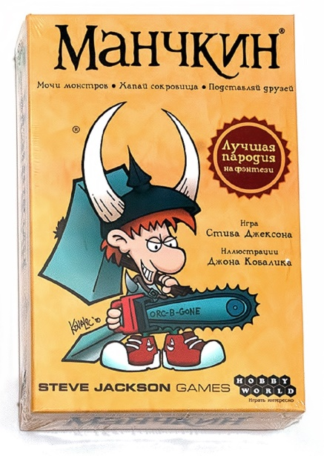
Игра мини “Манчкин”
Навык для Голосового помощника Алисе

Slide 2

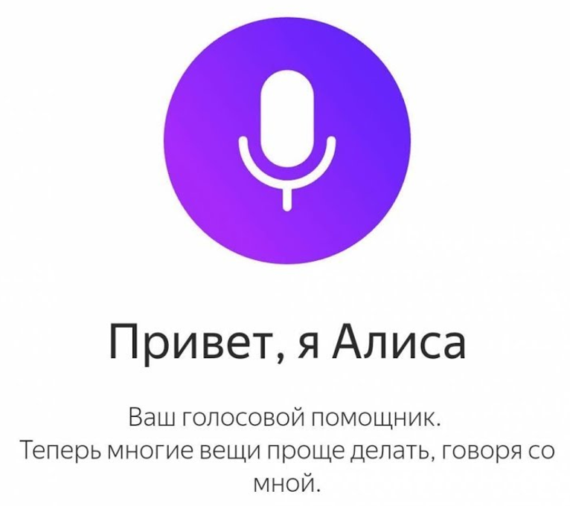
Цель проекта:
Создание навыка для голосового помощника Алисы наподобие игры “Манчкин”

Slide 3


Задачи, план реализации проекта:
Придумать идею для навыка
Изучить методы взаимодействия с Алисой
Продумать и создать алгоритм работы навыка
Подключить код к API Алисы
Протестировать все возможные ошибки и проблемы при взаимодействии пользователя с игрой.

Slide 4

Правила игры:
mini Manchkin — это подобие настольной игры в Манчкин, но с ограниченным карточным функционалом. Здесь вы сможете погрузиться в мир приключений, где вас будут ждать неожиданные встречи и события! Открывайте двери, сражайтесь и унижайте монстров, получайте сокровища и становитесь самым крутым героем этой игры!
Карточки дверей: 1) Монстры (с разным уровнем, непотребством и наградой) 2) Расы героев (для получения доп бонусов) 3) Проклятья (нежданные подарки)
Карточки сокровищ: 1) Одежка (головняк, доспехи, поножи, оружие — все чтобы выиграть монстра) 2) Бонусы (увеличение силы, уровня героя)
Цель игры: остаться живым и достигнуть 10 уровня!

Slide 5
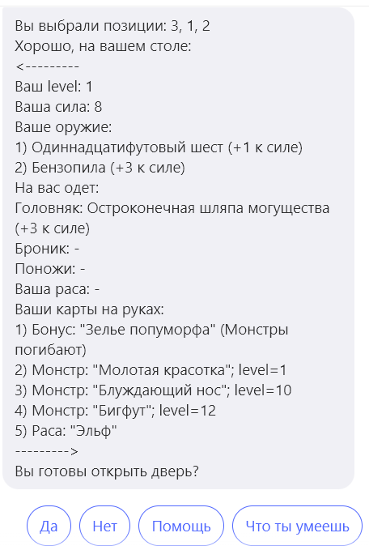
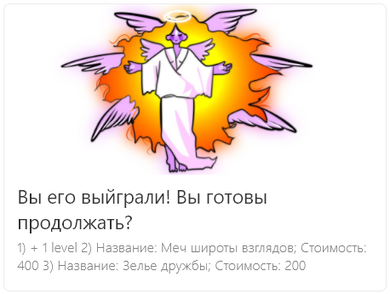
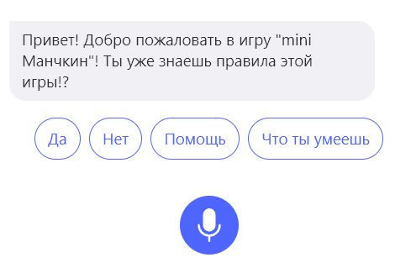
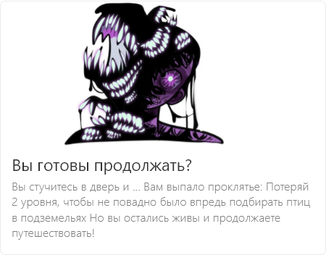
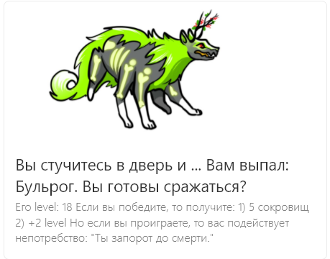
Примеры взаимодействия с «Алисой»

Slide 6
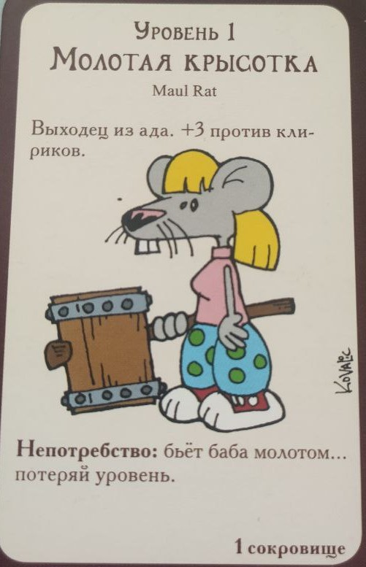
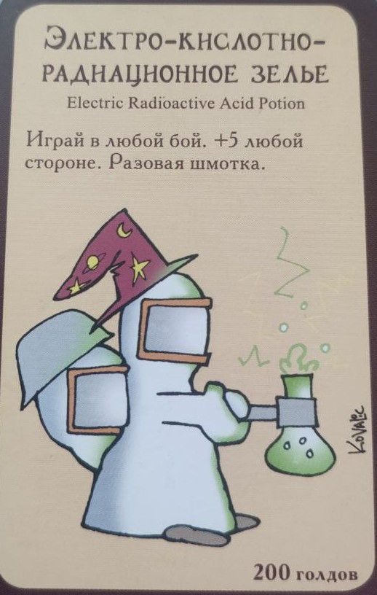
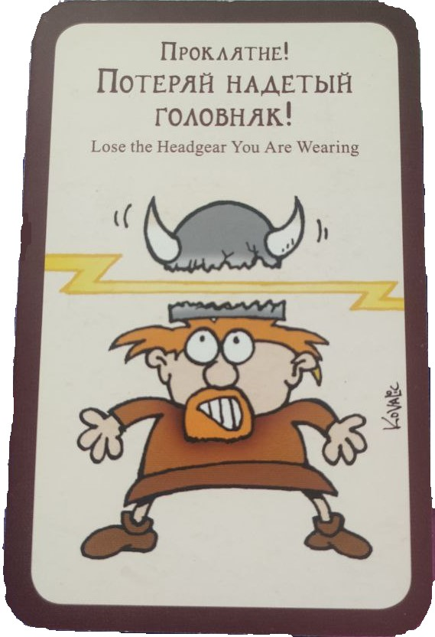
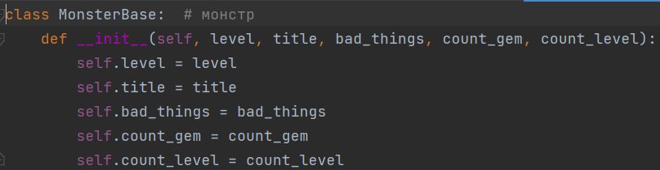

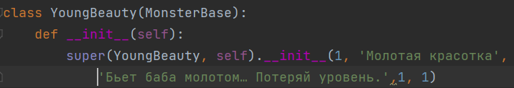

Классы карточек:
Монстр
Бонус
Проклятье

Slide 7
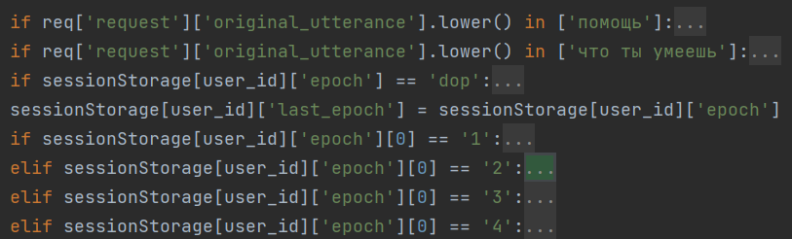
Эпохи и как они помогают

Slide 8



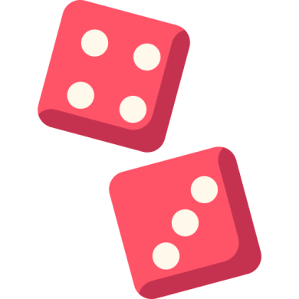
Технологии

Slide 9
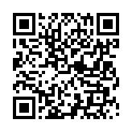
GitHub

